Slide 1
مقاييس التشتت
معامل التغير - الالتواء - الانحراف المتوسط

Slide 2
اهداف المحاضرة
بنهاية المحاضرة يكون الطالب قادر على:
تعريف الانحراف المتوسط للتوزيع التكراري.
حساب الانحراف المتوسط للتوزيع التكراري.
حساب معامل التغير واستخدامه في المقارنة بين المجموعات المختلفة.
حساب مقياس الالتواء والمقارنة بين اشكال التوزيعات التكرارية.

Slide 3


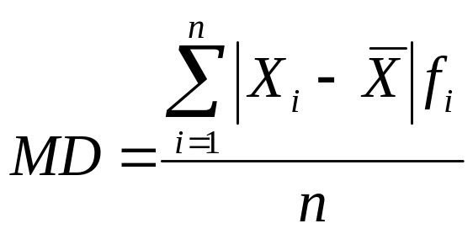
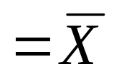

الانحراف المتوسط للتوزيع التكراري
تعريف: اذا كانت مراكز فئات توزيع تكراري هي:
وكانت التكرارات المقابلة لها فالانحراف المتوسط هو
حيث ان
الوسط الحسابي للتوزيع التكراري.
مجموع التكرارات.

Slide 4
الانحراف المتوسط للتوزيع التكراري
مثال (1): اوجدي الانحراف المتوسط للتوزيع التكراري.
التكرار | الفئات
3 | 36 - 42
10 | 42 - 48
20 | 48 - 54
32 | 54 - 60
21 | 60 - 66
14 | 66 - 72

Slide 5
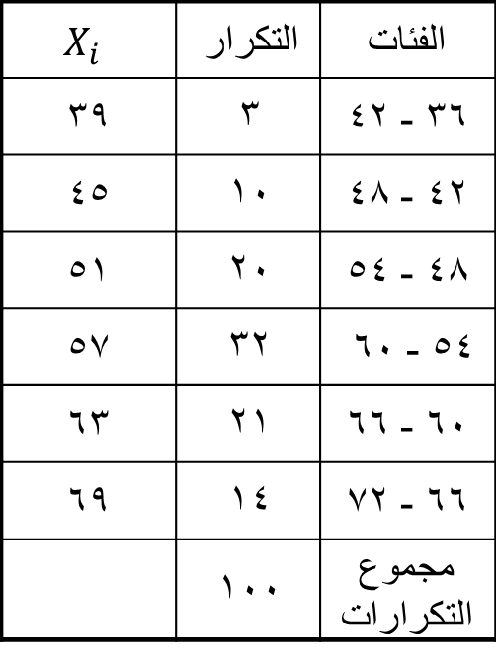
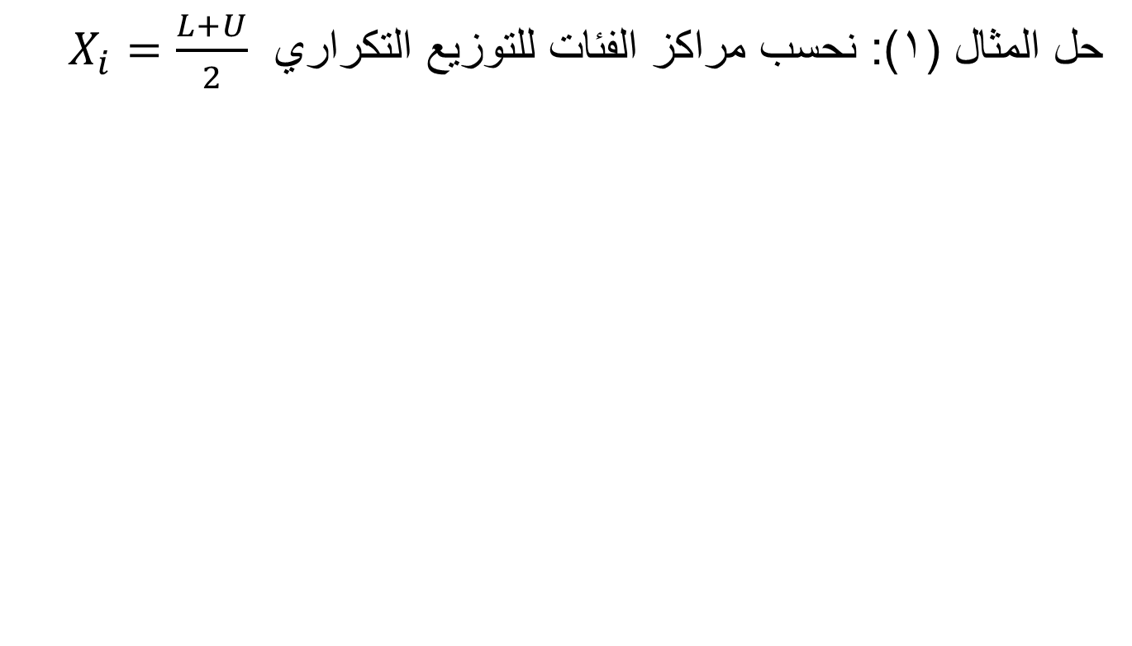
الانحراف المتوسط للتوزيع التكراري
حل المثال (1): نحسب مراكز الفئات للتوزيع التكراري $X_{i}=\frac{L+U}{2}$
$$X_{i}$$ | التكرار | الفئات
39 | 3 | 36 - 42
45 | 10 | 42 - 48
51 | 20 | 48 - 54
57 | 32 | 54 - 60
63 | 21 | 60 - 66
69 | 14 | 66 - 72
 | 100 | مجموع التكرارات

Slide 6
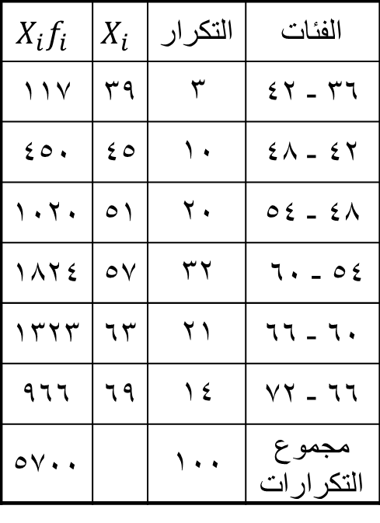
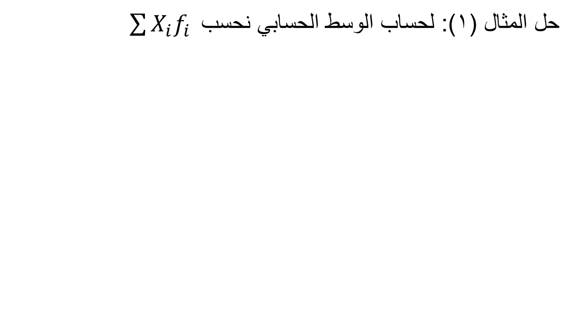
الانحراف المتوسط للتوزيع التكراري
حل المثال (1): لحساب الوسط الحسابي نحسب$\sum{X_{i}f_{i} }$
$$X_{i}f_{i}$$ | $$X_{i}$$ | التكرار | الفئات
117 | 39 | 3 | 36 - 42
450 | 45 | 10 | 42 - 48
1020 | 51 | 20 | 48 - 54
1824 | 57 | 32 | 54 - 60
1323 | 63 | 21 | 60 - 66
966 | 69 | 14 | 66 - 72
5700 |  | 100 | مجموع التكرارات

Slide 7
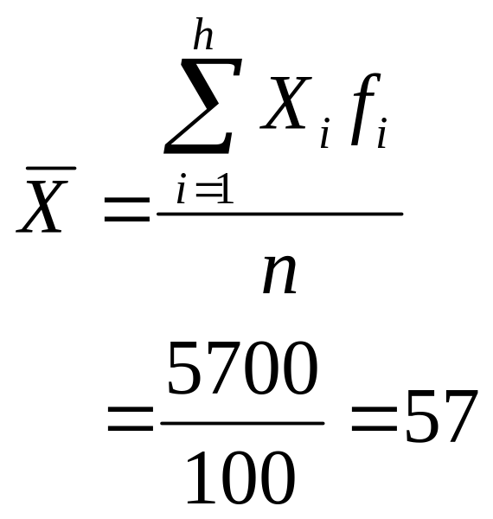
الانحراف المتوسط للتوزيع التكراري
حل المثال (1):

Slide 8
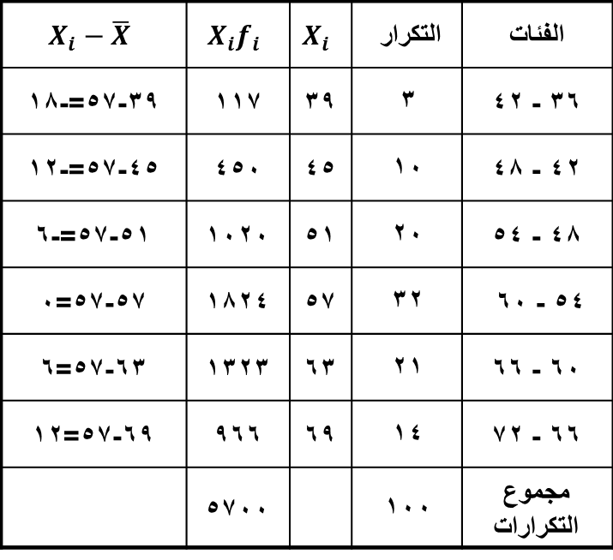
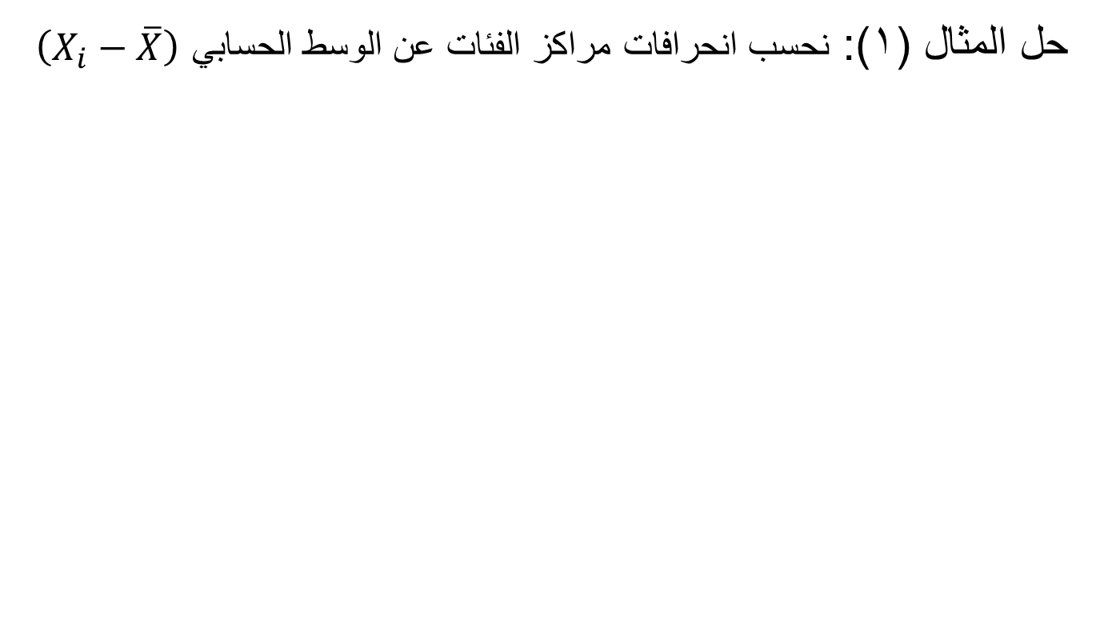
الانحراف المتوسط للتوزيع التكراري
حل المثال (1): نحسب انحرافات مراكز الفئات عن الوسط الحسابي $\left(X_{i}−\overline{X}\right)$
$$X_{i}−\overline{X}$$ | $$X_{i}f_{i}$$ | $$X_{i}$$ | التكرار | الفئات
39-57=-18 | 117 | 39 | 3 | 36 - 42
45-57=-12 | 450 | 45 | 10 | 42 - 48
51-57=-6 | 1020 | 51 | 20 | 48 - 54
57-57=0 | 1824 | 57 | 32 | 54 - 60
63-57=6 | 1323 | 63 | 21 | 60 - 66
69-57=12 | 966 | 69 | 14 | 66 - 72
 | 5700 |  | 100 | مجموع التكرارات

Slide 9
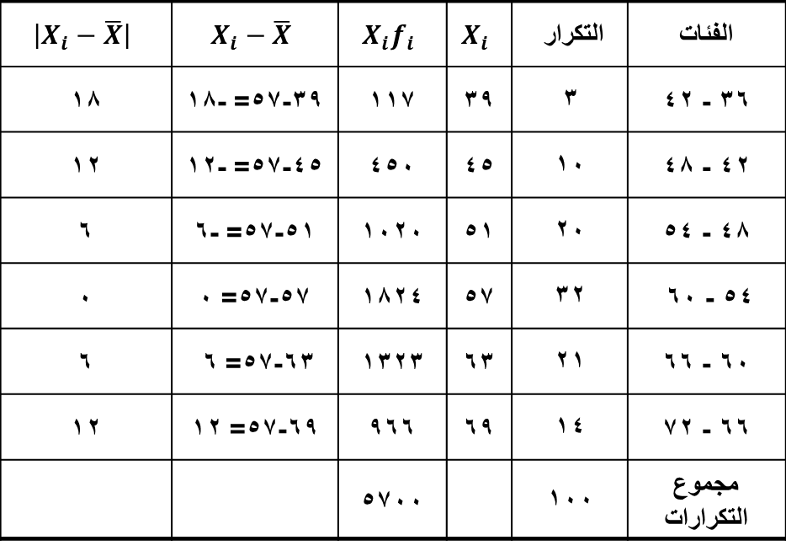
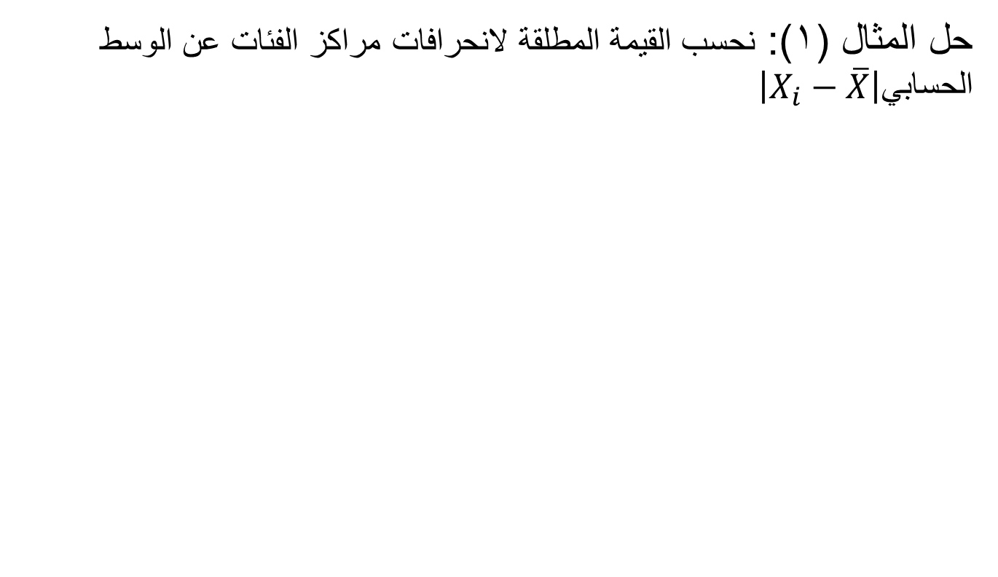
الانحراف المتوسط للتوزيع التكراري
حل المثال (1): نحسب القيمة المطلقة لانحرافات مراكز الفئات عن الوسط الحسابي $\left|X_{i}−\overline{X}\right|$
$$\left|X_{i}−\overline{X}\right|$$ | $$X_{i}−\overline{X}$$ | $$X_{i}f_{i}$$ | $$X_{i}$$ | التكرار | الفئات
18 | 39-57= -18 | 117 | 39 | 3 | 36 - 42
12 | 45-57= -12 | 450 | 45 | 10 | 42 - 48
6 | 51-57= -6 | 1020 | 51 | 20 | 48 - 54
0 | 57-57= 0 | 1824 | 57 | 32 | 54 - 60
6 | 63-57= 6 | 1323 | 63 | 21 | 60 - 66
12 | 69-57= 12 | 966 | 69 | 14 | 66 - 72
 |  | 5700 |  | 100 | مجموع التكرارات

Slide 10
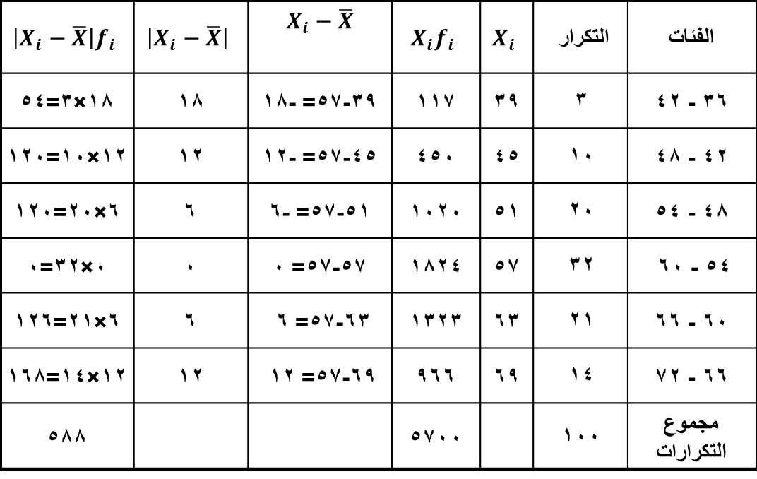
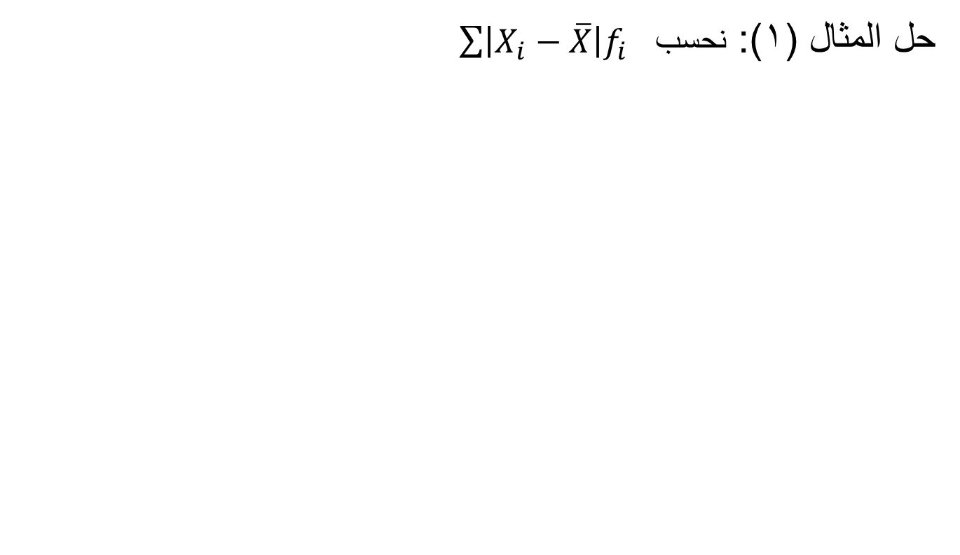
الانحراف المتوسط للتوزيع التكراري
حل المثال (1): نحسب $\sum{{\left|X_{i}−\overline{X}\right|f}_{i}}$
$${\left|X_{i}−\overline{X}\right|f}_{i}$$ | $$\left|X_{i}−\overline{X}\right|$$ | $$X_{i}−\overline{X}$$ | $$X_{i}f_{i}$$ | $$X_{i}$$ | التكرار | الفئات
18×3=54 | 18 | 39-57= -18 | 117 | 39 | 3 | 36 - 42
12×10=120 | 12 | 45-57= -12 | 450 | 45 | 10 | 42 - 48
6×20=120 | 6 | 51-57= -6 | 1020 | 51 | 20 | 48 - 54
0×32=0 | 0 | 57-57= 0 | 1824 | 57 | 32 | 54 - 60
6×21=126 | 6 | 63-57= 6 | 1323 | 63 | 21 | 60 - 66
12×14=168 | 12 | 69-57= 12 | 966 | 69 | 14 | 66 - 72
588 |  |  | 5700 |  | 100 | مجموع التكرارات

Slide 11
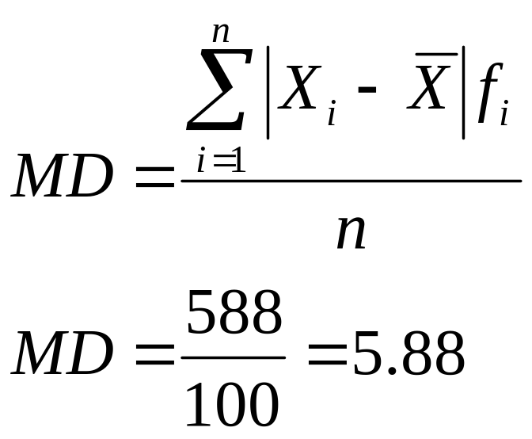
الانحراف المتوسط للتوزيع التكراري
حل المثال (1):

Slide 12
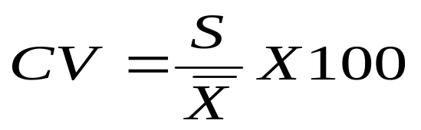
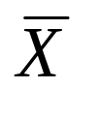
معامل التغير
تعريف: معامل التغير هو
حيث ان:
S هو الانحراف المعياري هو الوسط الحسابي

Slide 13
معامل التغير
اهم استعمالات معامل التغير:
المقارنة بين التغير في عدة مجموعات او توزيعات تكرارية حتى اذا كانت الوحدات المستعملة مختلفة.

Slide 14
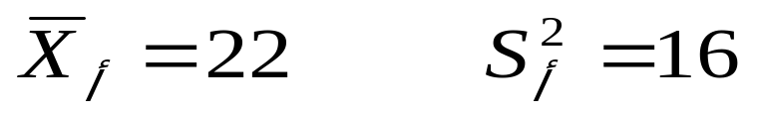
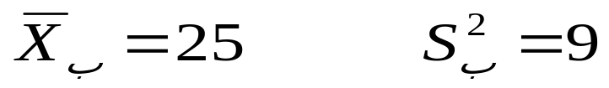
معامل التغير
مثال (2):
المجموعة (أ) من البيانات فيها
والمجموعة (ب) فيها
اي المجموعتين اكثر تغيرا؟

Slide 15
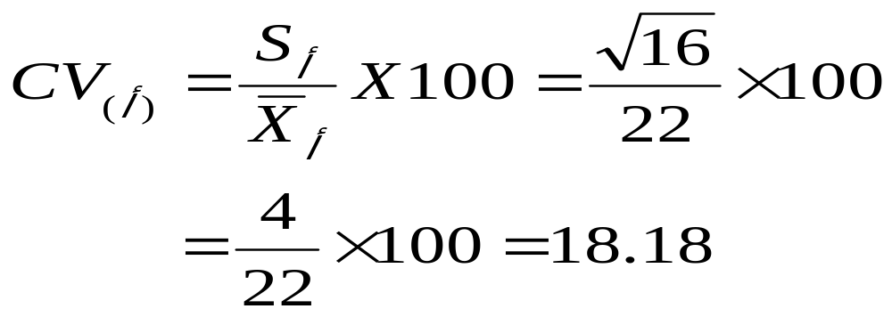
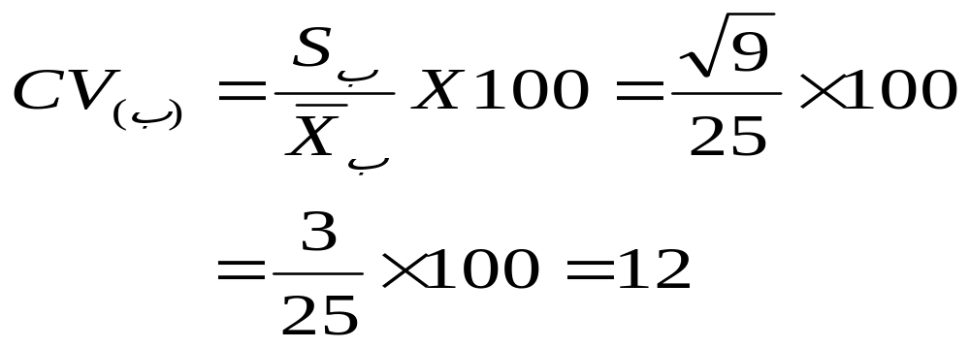
معامل التغير
حل المثال (2):
المجموعة (أ) اكثر تغيرا من المجموعة (ب)

Slide 16
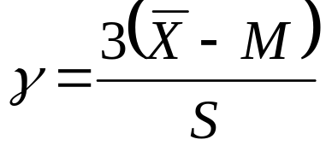



مقياس الالتواء
تعريف:
مقياس الالتواء للتوزيع تكراري او مجموعة من البيانات هو:
حيث ان:
الوسط الحسابي
الوسيط
الانحراف المعياري

Slide 17
مقياس الالتواء
يستفاد من مقياس الالتواء في:
معرفة نوعية التواء التوزيع التكراري.
  الالتواء الموجب يعني ان الوسط الحسابي اكبر من الوسيط وان الطرف الايمن ممتد اكثرواشارة مقياس الالتواء موجبة.
  الالتواء السالب يعني ان الوسط الحسابي اصغر من الوسيط وان الطرف الايسر ممتد اكثر واشارة مقياس الالتواء سالبة.
  التوزيع التكراري المتماثل يعني ان الوسط الحسابي يساوي الوسيط وبالتالي مقياس الالتواء يساوي صفر.
المقارنة بين التواء توزيعين تكراريين او مجموعتين من البيانات.

Slide 18



مقياس الالتواء
مثال (3):
توزيع تكراري وسطه الحسابي والوسيط
والتباين اوجد مقياس الالتواء وحدد نوع الالتواء؟

Slide 19
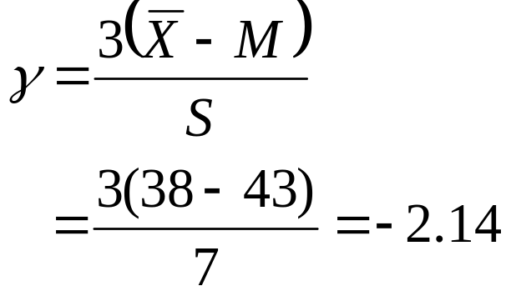
مقياس الالتواء
حل المثال (3):
التوزيع التكراري سالب الالتواء.

Slide 20
تطبيقات على مقاييس التشتت
للتوزيع التكراري التالي احسب:
أ. المدى.
ب. التباين.
ج. الانحراف المعياري.
د. معامل التغير.
التكرار | الفئات
7 | 22 - 30
12 | 30 - 38
13 | 38 - 46
10 | 46 - 54
8 | 54 - 62
50 | مجموع التكرارات

Slide 21

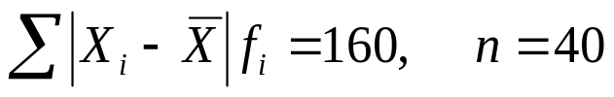
تطبيقات على مقاييس التشتت
اذا كان
اوجد:
(أ) التباين.
(ب) الانحراف المعياري.
3. معطى
احسب الانحراف المتوسط.

Slide 22
تطبيقات على مقاييس التشتت
أ. المدى = الحد الاعلى للفئة العليا – الحد الادنى للفئة الدنيا
= 62-22=40

Slide 23
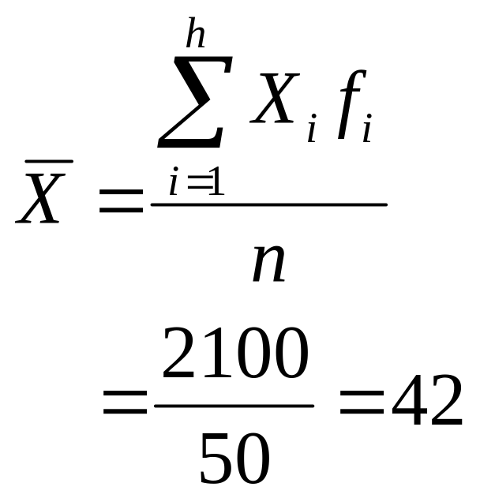
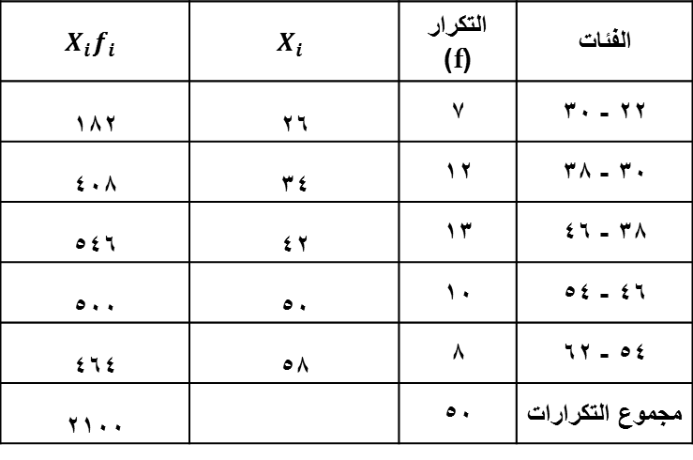
تطبيقات على مقاييس التشتت
ب. التباين:
الفئات | التكرار (f) | $$X_{i}$$ | $$X_{i}f_{i}$$
22 - 30 | 7 | 26 | 182
30 - 38 | 12 | 34 | 408
38 - 46 | 13 | 42 | 546
46 - 54 | 10 | 50 | 500
54 - 62 | 8 | 58 | 464
مجموع التكرارات | 50 |  | 2100

Slide 24
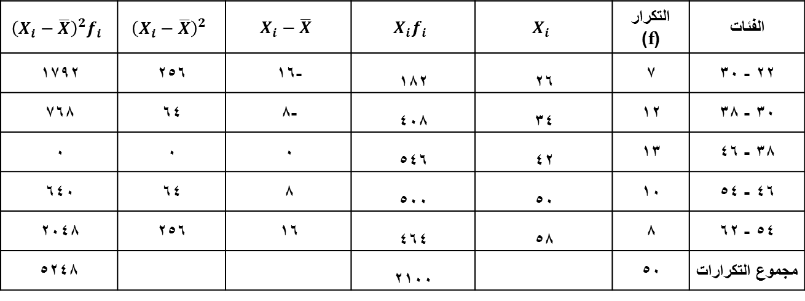
تطبيقات على مقاييس التشتت
ب. التباين:
الفئات | التكرار (f) | $$X_{i}$$ | $$X_{i}f_{i}$$ | $$X_{i}−\overline{X}$$ | $${\left(X_{i}−\overline{X}\right)}^{2}$$ | $${\left(X_{i}−\overline{X}\right)}^{2}f_{i}$$
22 - 30 | 7 | 26 | 182 | -16 | 256 | 1792
30 - 38 | 12 | 34 | 408 | -8 | 64 | 768
38 - 46 | 13 | 42 | 546 | 0 | 0 | 0
46 - 54 | 10 | 50 | 500 | 8 | 64 | 640
54 - 62 | 8 | 58 | 464 | 16 | 256 | 2048
مجموع التكرارات | 50 |  | 2100 |  |  | 5248

Slide 25
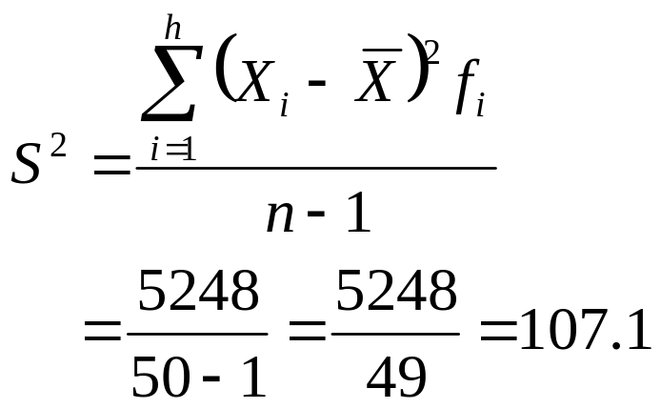
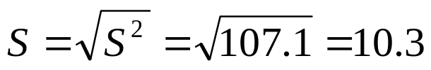
تطبيقات على مقاييس التشتت
ب. التباين:
ج. الانحراف المعياري:

Slide 26
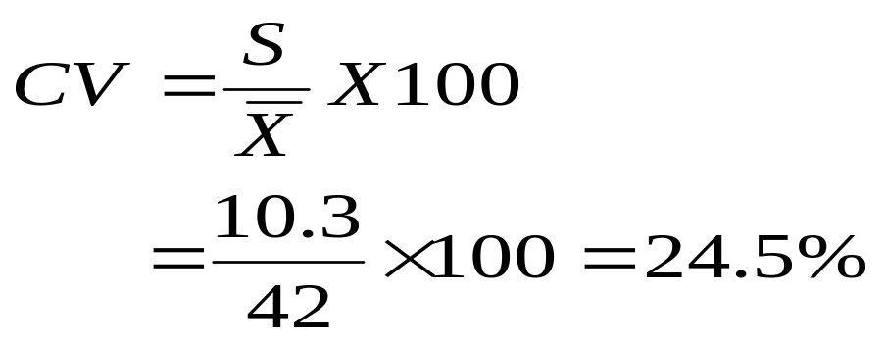
تطبيقات على مقاييس التشتت
د. معامل التغير:

Slide 27
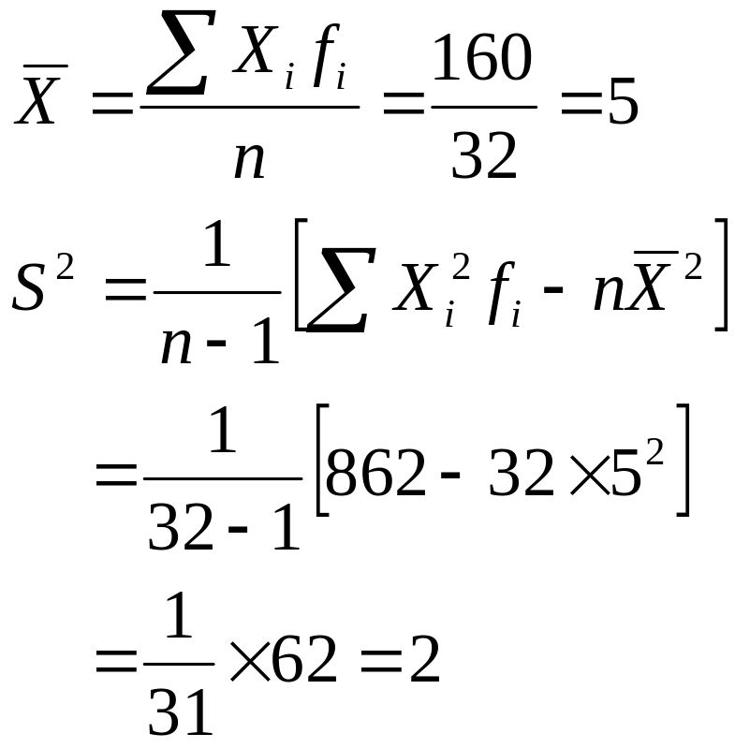
تطبيقات على مقاييس التشتت
2. (أ) التباين.

Slide 28
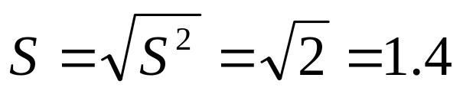
تطبيقات على مقاييس التشتت
(ب) الانحراف المعياري:

Slide 29

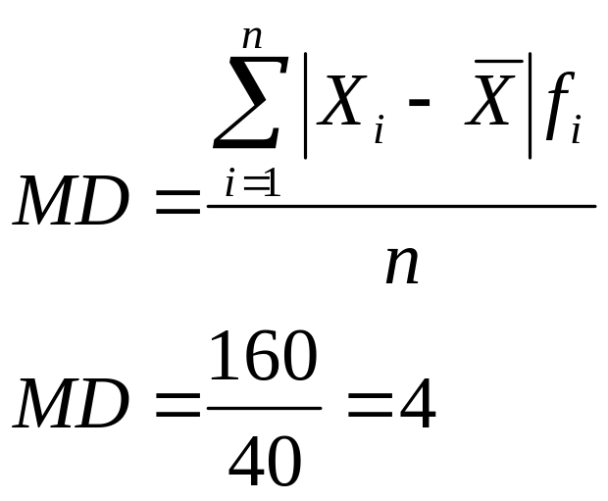
تطبيقات على مقاييس التشتت
3. معطى
احسب الانحراف المتوسط.

